Slide 1


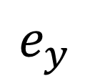
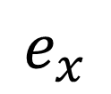

$$z$$
$$e_{x}$$
$$x$$
$$y$$
$$e_{y}$$

Slide 2
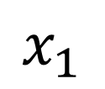
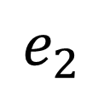
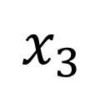
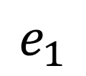
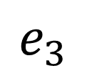
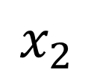
$$x_{3}$$
$$e_{3}$$
$$x_{1}$$
$$e_{1}$$
$$x_{2}$$
$$e_{2}$$

Slide 3












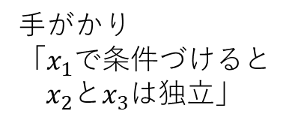






$$x_{3}$$
$$x_{3}$$
$$x_{3}$$
$$x_{3}$$
$$x_{3}$$
$$x_{3}$$
手がかり
「$x_{1}$で条件づけると $x_{2}$と$x_{3}$は独立」
$$x_{1}$$
$$x_{1}$$
$$x_{1}$$
$$x_{1}$$
$$x_{1}$$
$$x_{1}$$
$$x_{2}$$
$$x_{2}$$
$$x_{2}$$
$$x_{2}$$
$$x_{2}$$
$$x_{2}$$
真の因果グラフ
マルコフ同値類
ここまで が限界
識別性なし （復元できない）

